Slide 1


Giuseppe Verdi

Slide 2

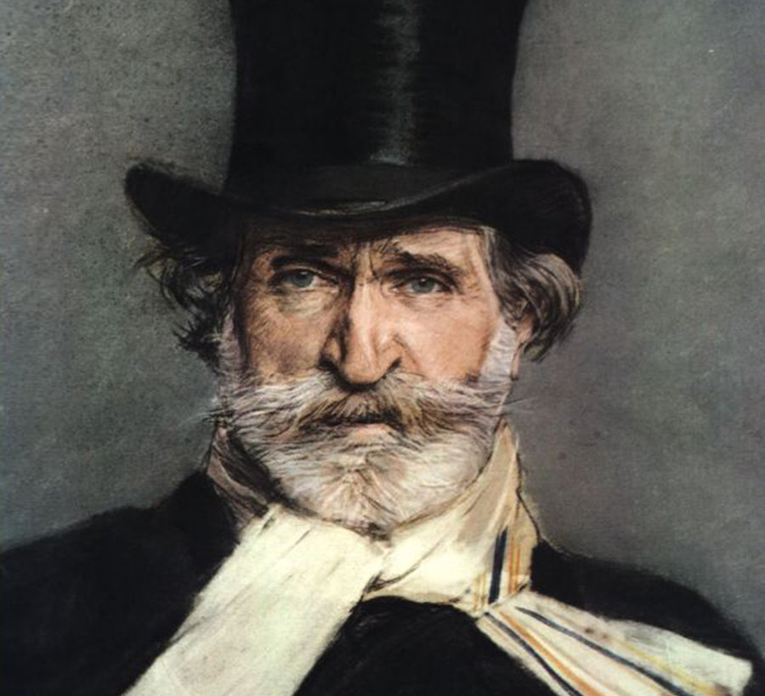
Obsah:
Život
Charakteristika tvorby
Diela

Slide 3

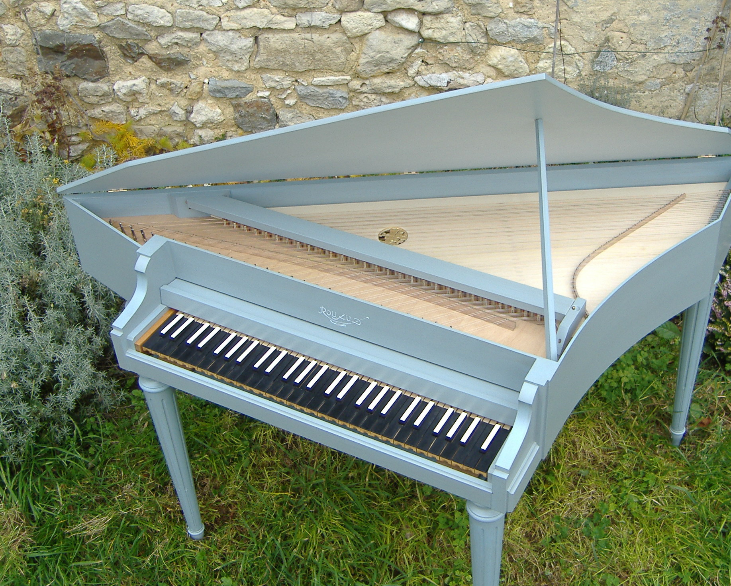
Život
* 10. október 1813, Le Roncole, Taliansko – † 27. január 1901, Miláno
Prvé hudobné vlohy prejavil ako osemročný, a tak mu rodičia v bazáre kúpili spinet
Svoje hudobné vzdelanie získal v Bussete, kam sa presťahoval v roku 1824, od Ferdinanda Provesiho.
Potom študoval súkromne kompozíciu v Miláne u Vincenza Lavigna. V rokoch 1836 – 1839 bol dirigentom mestského orchestra a riaditeľom hudobnej školy v Bussete
Od roku 1839 žil ako slobodný umelec v Miláne, v Paríži a na svojom majetku pri Bussete. O mesiac nato mu zomrel syn a po pár mesiacoch zomrela aj dcéra a manželka

Slide 4
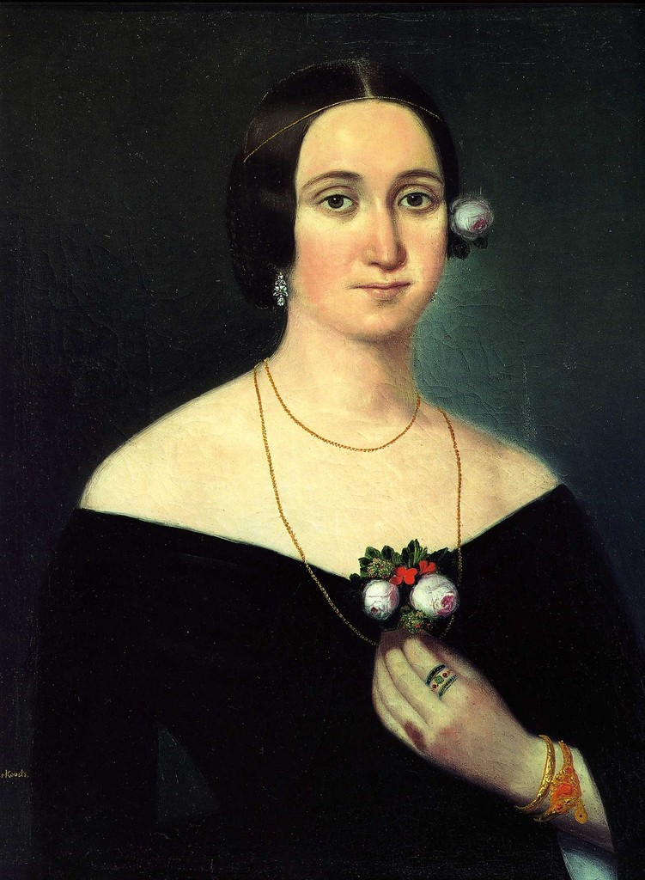
Jeho prvým ozajstným úspechom bola opera Nabucco (1842) s premiérou v La Scale a spevom sopranistky Giuseppiny Strepponiovej, ktorá sa stala jeho milenkou a neskôr druhou ženou
Táto biblická opera s nezabudnuteľným židovským zborom v závere tretieho dejstva z neho spravila národného skladateľa číslo jeden
Vlastenecké námety prvých opier ho spojili s hnutím za zjednotenie Talianska, preto zomrel ako národný hrdina
Zomrel 27. januára 1901 na následky komplikovaného infarktu
Komorný smútočný obrad sa konal presne podľa jeho želania „Bez hudby a spevu“. Ulice Milána v deň pohrebu zaplnilo asi štvrť milióna Talianov

Slide 5
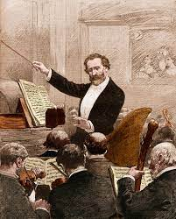
Charakteristika tvorby
Stredobodom jeho opier je človek. Jeho estetickým krédom bola jednoduchosť, prirodzenosť a pravdivosť
Verdi chcel svoju hudbu založiť na pravdivosti pocitov a vernosti ich melodického vyjadrenia
Bol špecialista na melódiu, dramatickosť a orchestrálnu farebnosť
V jeho dielach všetko stojí na ľudskom hlase, nikdy nedovolil dominovať orchestru

Slide 6


Diela
Oberto, gróf zo San Bonifacia (1839) – Oberto, Conte di San Bonifacio
Jeden deň kráľom (1840) – Un giorno di regno
Nabucco (1842) – Nabucodonosor
Lombarďania (1843) – I lombardi alla prima croci
Rigoletto (1851)
Trubadúr (1853) – Il Trovatore
La traviata (1853)
Rekviem (1874) – Requiem
Sláčikové kvarteto e mol (1873)

Slide 7
Zdroje:
https://sk.wikipedia.org/wiki/Giuseppe_Verdi

Slide 8
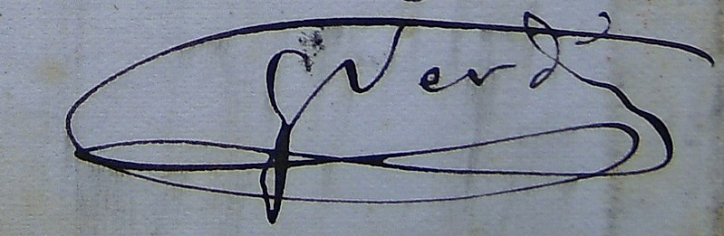

Ďakujem za pozornosť!

